Slide 1
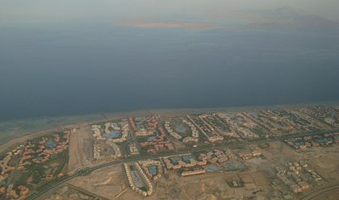
المواقع السياحية في العالم
شرم الشيخ
جويس امسيح الخامس ه

Slide 2
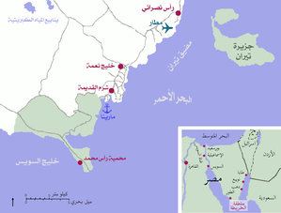
نبذة عن تاريخ شرم الشيخ
شرم الشيخ هي مدينة سياحية مصرية، تقع عند ملتقى خليجي العقبة والسويس على ساحل البحر الأحمر. تبلغ مساحتها 480 كم، ويصل عدد سكانها إلى 35 ألف نسمة، وتعد أكبر مدن محافظة جنوب سيناء. تضم المدينة منتجعات سياحية يرتادها الزائرون من جميع أنحاء العالم، وتشتهر بأنها أحد مراكز الغوص العالمية التي تجتذب هواة ومحترفي هذه الرياضة، كما تشتمل على مطار دولي، وأمام ساحلها تقع جزيرتا تيران وصنافير، ومن أهم مناطقها رأس نصراني، رأس أم سيد، رأس جميلة، رأس كنيسة، شرم المية، نخلة التبل إلى جانب محمية رأس محمد الواقعة جنوبها ومحمية نبق بينها وبين دهب، وخليج نعمة عند ملتقى قارتي آسيا وأفريقيا، وتحتوي على أكثر من 200 فندق ومنتجع بخلاف المطاعم والمقاهي والأسواق التجارية والمدن الترفيهية.

Slide 3
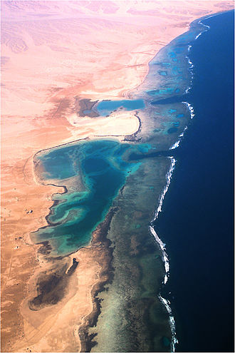
التاريخ
شيدت مدينة شرم الشيخ عام 1968، وتشتهر باسم مدينة السلام. وتطورت المدينة منذ ذلك التاريخ بشكل سريع حتى أصبحت من أشهر المدن السياحية في سيناء والعالم، وتعد واحدة من أجمل أربع مدن في العالم طبقاً لتصنيف البي بي سي لعام 2005. كما أدى تحول المدينة إلى النظم الحديثة في المعمار والترفيه والأمان والخدمة الفندقية لتأهيلها للفوز بجائزة منظمة اليونسكو لاختيارها ضمن أفضل خمس مدن سلام على مستوى العالم من بين 400 مدينة عالمية.

Slide 4
الجغرافيا
تكمن أهمية المدينة في موقعها الذي يربط بين قارتي آسيا وأفريقيا على رأس مثلث شبه جزيرة سيناء عند رأس البحر الأحمر بين خليجي السويس والعقبة مما أدى إلى وجود بيئة طبيعية ومناخية متميزة تعتبر العنصر الأساسي في الجذب السياحي.

Slide 5
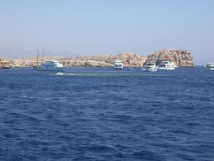
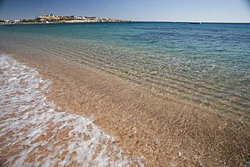
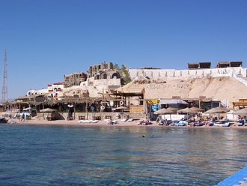
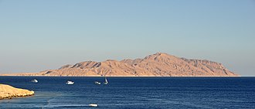
المعالم الطبيعية والسياحية
محمية رأس محمد
خليج نعمة
خليج القرش
جزيرة تيران

Slide 6
فيديو لترويج شرم الشيخ

